Slide 1
WebGL之3d绘图
我是董美琪

Slide 2
v4
y
v7
x:-0.5,
y: 0.5,
z: -0.5
v0
z
x: 0.5,
y: 0.5,
z: -0.5,
v3
x
v5
v6
x : -0.5
y: -0.5,
z: -0.5
v1
x: 0.5,
y: -0.5,
z: -0.5,
v2
[
1, 0, 0, 0
0, 1, 0, 0,
0, 0, 1, 0,
0, 0, 0, 1
]

Slide 3
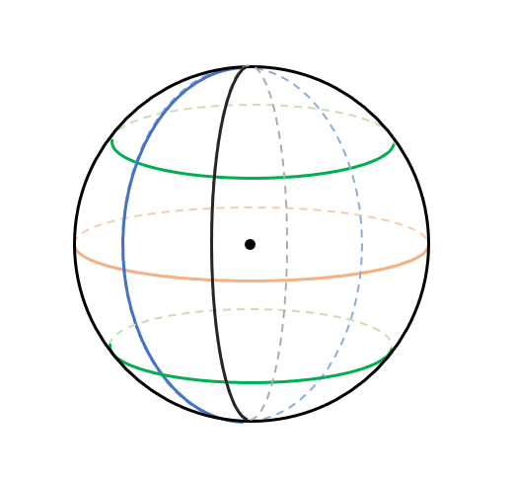
y
z
所有点的y值为squreRadius * cos(a)
半径为
squreRadius * sin(a)
角a
x
球的半径squreRadius

Slide 4
r = squreRadius * sin(a)
z
b
r * cosb, y, r * sinb
x

Slide 5
x
n等分点
y = (1/ 2 - i / n) * height
x / （bR - tR） = i / n
x = i * (bR - tR) / n
bottomRadius - topRadius

Slide 6
01
视点与视线

Slide 7
视点和视线
视点： 观察者所处的位置
视线： 从视点出发沿着观察方向的射线。

Slide 8
02
设置观察者

Slide 9
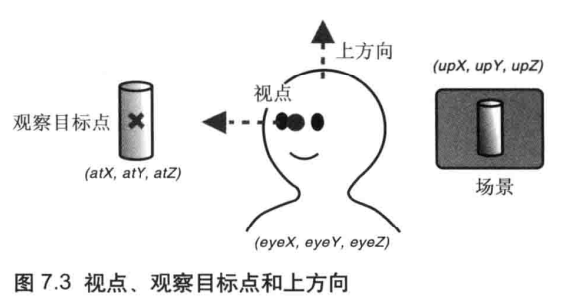
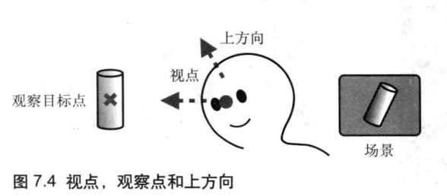
视点、观察目标点、上方向
视点： 观察者所在的三维空间中的位置， 视线的起点(eyex, eyey, eyez)
观察目标点： 被观察目标所在的点（atx, aty, atz）
上方向：最终绘制在屏幕上的影像中的向上的方向
由上述三个坐标点组成一个视图矩阵

Slide 10
观察者默认状态
1. 视点位于坐标系统原点
2. 视线为z轴负方向，

Slide 11
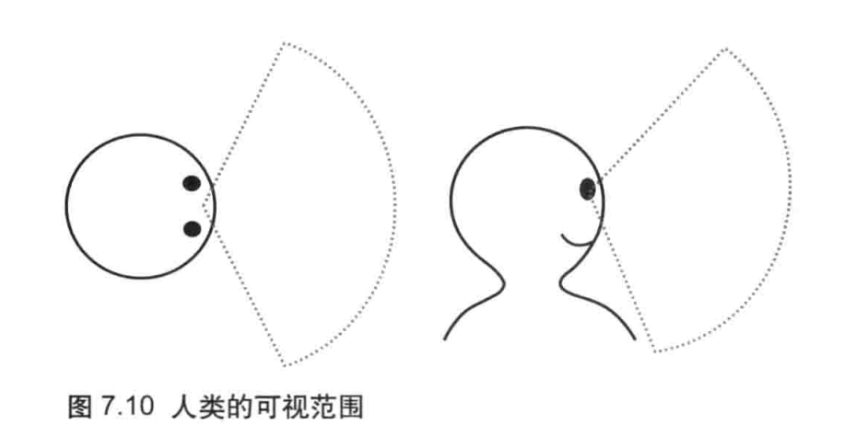
可视范围

Slide 12
可视空间
分类：
1. 长方体可视空间，也称盒状空间，由正射投影产生
2. 四棱锥金字塔可视空间，由透视投影产生

Slide 13
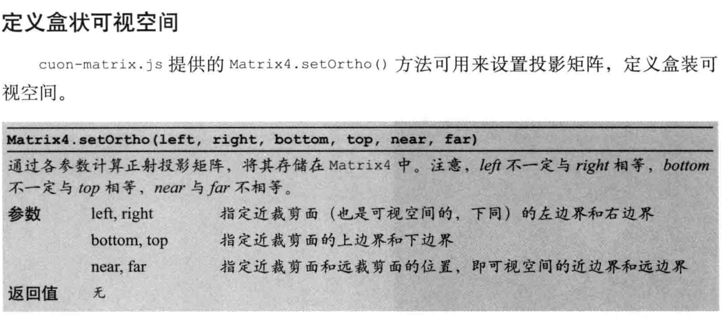
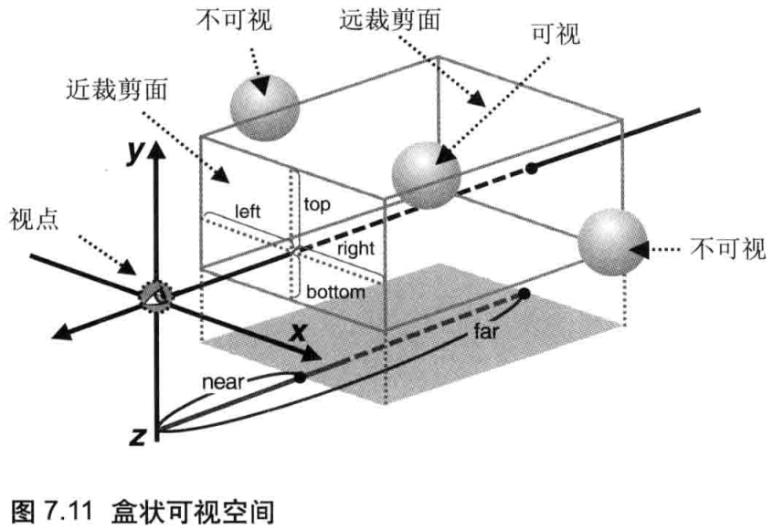
盒状空间
var projectMatrix = new Matrix4();
projectMatrix.setOrtho(-1, 1, -1, 1, -0.5, 0.5);
gl.uniformMatrix4fv(u_projectMatrix, false, projectMatrix.elements);

Slide 14
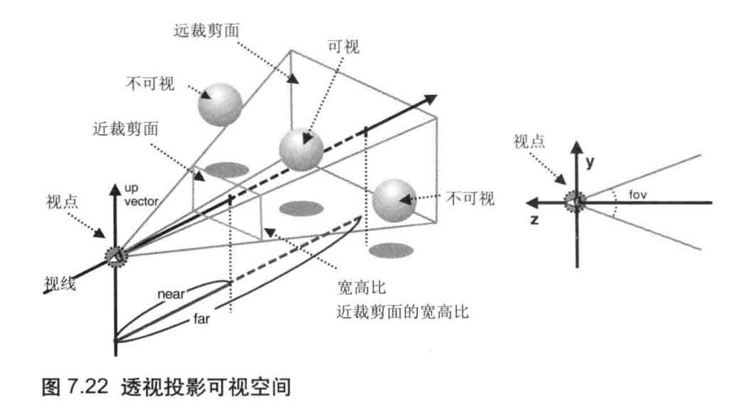
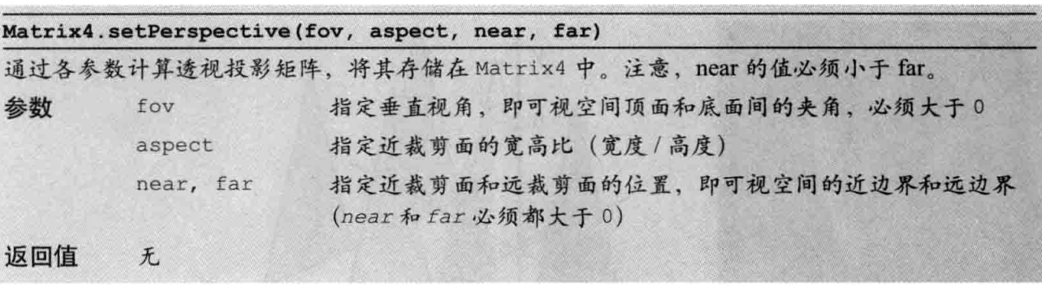
透视投影可视空间

